Slide 1
ФЕДЕРАЛЬНОЕ ГОСУДАРСТВЕННОЕ БЮДЖЕТНОЕ ОБРАЗОВАТЕЛЬНОЕ УЧЕРЕЖДЕНИЕ ВЫСШЕГО ОБРАЗОВАНИЯ «КРАСНОЯРСКИЙ ГОСУДАРСТВЕННЫЙ МЕДИЦИНСКИЙ УНИВЕРСИТЕТ ИМЕНИ ПРОФЕССОРА В.Ф. ВОЙНО-ЯСЕНЕЦКОГО» МИНИСТЕРСТВАЗДРАВООХРАНЕНИЯ РОССИЙСКОЙ ФЕДЕРАЦИИ ФАРМАЦЕВТИЧЕСКИЙ КОЛЛЕДЖ
Пять основных этапов продажи в аптеке
Выполнила студентка 204-1 Наумова. А

Slide 2
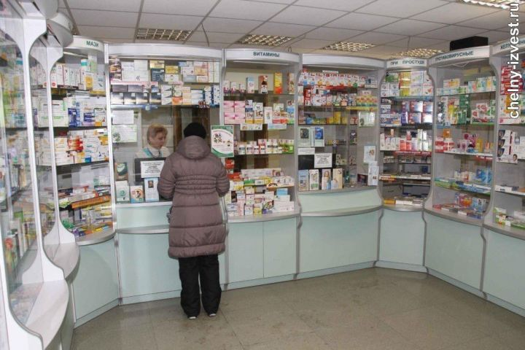
Этап № 1. Приветствие клиента: покажите заинтересованность
Ваша цель: создать благоприятное впечатление о себе и аптеке.
Любого пришедшего в аптеку покупателя нужно поприветствовать. Это можно сделать любыми способами и словами, но лучше использовать для приветствия фразы «Доброе утро/день/вечер». Если вы заняты обслуживанием клиента, то вновь вошедшего покупателя можно поприветствовать кивком головы и доброжелательным взглядом. Так вы показываете, что вы видите его, рады и готовы уделить время, как только освободитесь.

Slide 3
Этап № 2. Выявление потребностей клиента
Ваша цель: максимально подробно узнать, в чем нуждается клиент.
Это один из самых важных и основных этапов продаж в аптеке. Именно от того, насколько качественно будут выявлены потребности покупателя, зависит продажа. Поэтому потребности нужно выявлять качественно. Как? Задавать вопросы покупателю. Например, какие симптомы его беспокоят, чем уже лечился, помогло ли предыдущее лечение и т. д. Это поможет вам увидеть целостную картину проблем вашего покупателя и предложить ему наиболее подходящий набор средств, которые принесут ему пользу, а вам – прибыль.
Важные вопросы:
Какие симптомы вас беспокоят: температура, боль в горле, кашель?
Как давно у вас кашель/насморк/головная боль?
Вы покупаете препарат взрослому или ребенку?
Какого эффекта вы ждете от этого препарата?
Какие препараты вы уже принимаете при ... ?
От того, насколько качественно будут выявлены потребности покупателя, зависит продажа!

Slide 4
Этап № 3. Правила успешной презентации товара в аптеке: будьте проще!
Ваша цель: рассказать о препарате так, чтобы клиент захотел его купить После выявления потребностей важно подобрать необходимый клиенту препарат. Чтобы клиент совершил покупку, товар нужно грамотно презентовать, то есть рассказать о нем просто и доступно, учитывая потребности покупателя. Например, если покупатель хочет быстрого эффекта от препарата, то при презентации рассказывайте только ту информацию, которая свидетельствует о скорости наступления эффекта, так как именно это важно покупателю. Если покупатель в первую очередь заинтересован в безопасности препарата, расскажите о том, что компания-производитель уже много лет работает на рынке, приведите данные исследований.

Slide 5
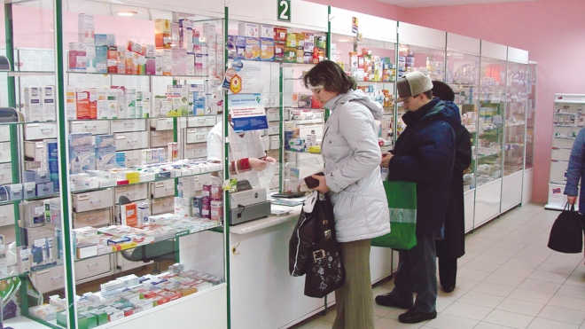
Этап № 4. Ответы на вопросы, или Работа с возражениями
Ваша цель: ответить на вопрос «зачем?» и дать больше информации Если после вашей презентации клиент начинает задавать вам уточняющие вопросы и интересоваться препаратом, то вы всё сделали правильно. Если же вы слышите возражения типа «что вы мне предлагаете, это очень дорого!» или «мне это не нужно», то, скорее всего, вашему покупателю не хватило информации, и он не понимает, зачем ему этот препарат. Возможно, на этапе выявления потребностей вы что-то упустили. Исправить эту ситуацию можно, вернувшись на этап выявления потребностей и задав дополнительные вопросы.

Slide 6
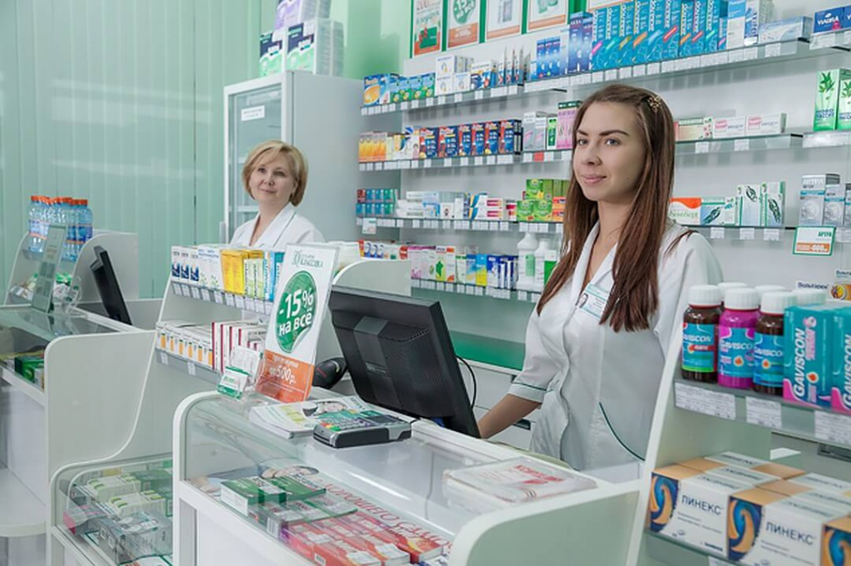
Этап № 5. Завершение продажи
Ваша цель: мотивировать клиента вернуться.
После того как клиент согласился на покупку, вам остается пробить чек, выдать сдачу и сложить покупки в пакет. Прекрасным дополнением будет, если вы при прощании с клиентом скажете фразу, мотивирующую его вернуться в вашу аптеку.
Примеры фраз для завершения продажи в аптеке:
Всего вам доброго, приходите еще.
Приходите к нам еще, мне будет приятно пообщаться с вами снова.
Заходите к нам во вторник, у нас каждый вторник в аптеке акция – день здорового человека и скидка на все витамины 10 %, а вы как раз хотели купить витамины.
Зайдите к нам в обед, у нас с 12:00 до 13:00 «счастливый час» – скидки на все препараты 10 %.

Slide 7
Вывод
Кто бы что ни говорил, аптека – это в первую очередь розничная точка, направленная на получение прибыли. Поэтому основной задачей сотрудников первого стола является именно продажа лекарственных препаратов и парафармацевтики. Давайте разберемся, какую технику и этапы продаж в аптеке должен учитывать каждый первостольник в своей работе.

Slide 8
Спасибо за внимание!

